Slide 1
Реализация Программы повышения правовой культуры избирателей, обучение организаторов выборов, совершенствование и развитие избирательных технологий в Муниципальном образовании город Ирбит за 2013 год

Slide 2
Ирбитской городской территориальной избирательной комиссией была разработана и утверждена Программа Ирбитской городской территориальной избирательной комиссии «Повышение правовой культуры избирателей, обучение организаторов выборов, совершенствование и развитие избирательных технологий в Муниципальном образовании город Ирбит» на 2013 год, была утверждена решением Ирбитской городской территориальной избирательной комиссии от 10 января 2013 года № 1/2. Для реализации Программы правового просвещения избирателей в Муниципальном образовании город Ирбит при Ирбитской городской территориальной избирательной комиссии создан и работает территориальный Совет центра.
Выполнение поставленных целей и задач решалось территориальной избирательной комиссией совместно с Советом центра правового просвещения, управлением образования города, управлением культуры, центром молодежи, городским советом ветеранов и другими соисполнителями программы.

Slide 3
Программа имеет непрерывный цикл, включая мероприятия, проводимые в рамках календарного года. Программа охватывает обучение населения и организаторов выборов: членов избирательных комиссий, представителей органов местного самоуправления, представителей местных отделений политических партий, представителей средств массовой информации. Главной целью в этой работе является не только овладение правовыми знаниями, но и практикой применения избирательного законодательства.
Вся работа по правовому просвещению избирателей нацелена на вовлечение в избирательный процесс большего количества избирателей, повышение гражданской активности населения, в том числе молодежи и потенциальных избирателей.

Slide 4
Работа проводилась в течение всего периода членами избирательных комиссий, Советом территориального центра путем разъяснения избирательного законодательства в средствах массовой информации: в газетах и на телевидении, через проведение лекций, бесед, деловых игр, через использование разнообразных форм и методов вовлечения избирателей в политический процесс, издание различных плакатов, листовок, методических материалов, проведение разных конкурсов, викторин и т.д.
Особенно большой объем работы был проведен в период избирательной кампании по выборам главы Муниципального образования город Ирбит.

Slide 5
Одним из основных направлений деятельности Ирбитской городской территориальной избирательной комиссии является проведение Единых информационных дней для работающего населения. Всего проведено 14 встреч в них приняли участие 928 избирателей, основная часть из них прошла в период избирательной кампании. Темы информационных дней были разбиты по этапам избирательной кампании и содержали полную информацию, о ее ходе. В межвыборный период в рамках информационных встреч раскрывались темы новаций избирательного законодательства, а также о деятельности Комиссии.
Кроме этого, в 2013 году проведено 13 «круглых столов» и встреч в трудовых коллективах по вопросам избирательного законодательства, избирательного процесса, деятельности избирательной комиссии по реализации избирательных прав граждан.

Slide 6
Ирбитская городская ТИК не реже одного раза в месяц издает информационный листок тиражом 100 экземпляров – распространяется бесплатно через предприятия, организации, учреждения города Ирбита. Одна из главных составляющих этого издания - информационная, поэтому в нем освещается деятельность Ирбитской городской ТИК, а также выпускаются специальные издания с разъяснениями избирательного законодательства. В 2013 году выпущено 12 информационных листов с разъяснениями законодательства о выборах главы Муниципального образования город Ирбит, 7 методических пособий и памяток, 8 видов плакатов о проведении конкурсов, викторин и разных других мероприятий по правовой культуре, в том числе с потенциальными избирателями, 14 пресс-релизов о работе комиссии.

Slide 7
В течение года было проведено 10 заседаний Ирбитской городской территориальной избирательной комиссии по правовой культуре, 7 заседаний Совета центра по правовому просвещению, на которых рассматривались следующие вопросы:
разработка положений и объявление конкурсов, викторин, акций и т. д.;
итоги участия в конкурсах и мероприятиях;
- анализ работы Ирбитской городской ТИК, Совета территориального центра по повышению правовой культуры избирателей и организаторов выборов за 2013 год.
В период избирательной кампании по выборам главы Муниципального образования город Ирбит была организована и работала передвижная выставка «Хроника избирательных кампаний».

Slide 8
В соответствии с комплексным планом и ежемесячными графиками проводилось обучение членов участковых избирательных комиссий, их резерва, членов Контрольно-ревизионной службы при ТИК, кандидатов на должность главы муниципального образования, наблюдателей, членов комиссий с правом совещательного голоса, уполномоченных представителей по финансовым вопросам, представителей средств массовой информации, наблюдателей.
В учебном процессе использовались технические средства обучения: учебные фильмы, компьютерные программы. Члены ТИК; УИК и их резерв прошли тестирование по тестам, подготовленным ЦИК России.
Для организации обучения и самообразования организаторов и участников избирательного процесса широко используется сайт Комиссии, где размещаются методические материалы, памятки, тесты и т.д.

Slide 9
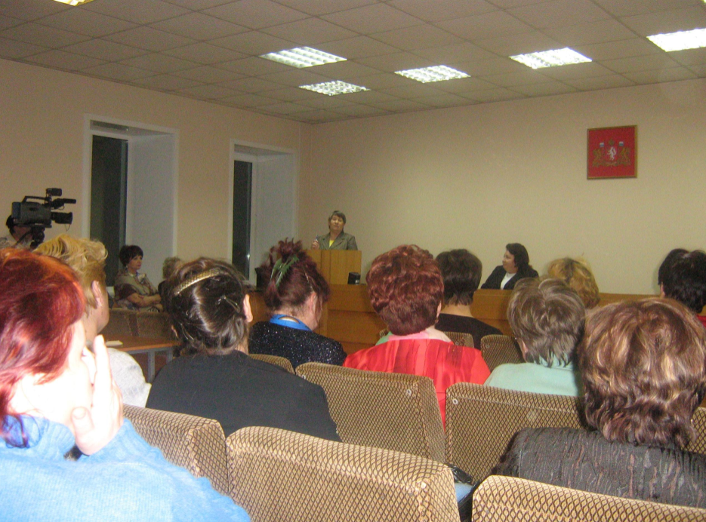
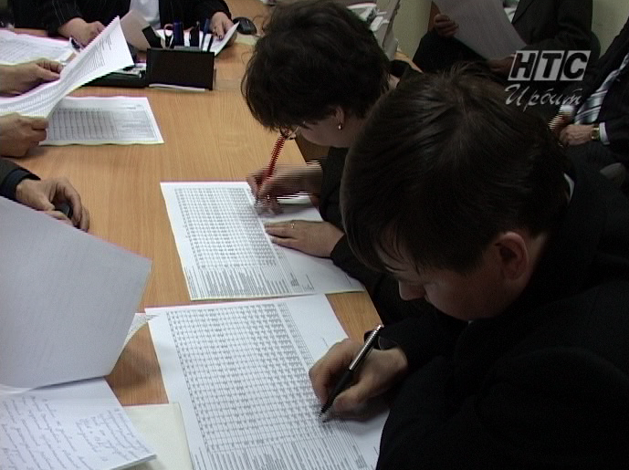
Повышение уровня профессиональной подготовки организаторов выборов осуществлялось путем регулярного проведения обучения членов избирательных комиссий: практические занятия, деловые игры, лекции, тестирование, семинары-совещания.

Slide 10
В период избирательной кампании по выборам главы Муниципального образования город Ирбит проводились совместные семинары с участием представителей местных отделений политических партий, средств массовой информации, наблюдателей. Обучение носило практический характер и проходило в форме деловых игр, тренингов, тестирования.
Весь период постоянно проводились мероприятия (совещания, консультации) по взаимодействию с руководителями и другими работниками отдела внутренних дел, прокуратуры, суда, органами местного самоуправления и другими государственными органами, в том числе и по вопросам регистрации (учета) избирателей.
Таким образом, учебный процесс позволяет обеспечить освоение организаторами выборов, представителями политических партий, средств массовой информации знаниями и умением применять законодательство о выборах, а также повышать их профессиональный уровень.

Slide 11
В течение всего года большое внимание было уделено информационно-разъяснительной деятельности Комиссии. С этой целью широко использовались телевидение, печатные средства массовой информации, собственные издания, наружные средства информирования, а также сайт Ирбитской городской территориальной избирательной комиссии.
Начиная с июня 2013 года до сведения избирателей регулярно доводилась полная и достоверная информация по существу положений избирательного законодательства, о выдвижении и регистрации кандидатов на должность главы МО город Ирбит об источниках формирования избирательных фондов кандидатов и их расходах, о порядке и возможностях голосования на выборах главы Муниципального образования город Ирбит и т.д.
Для информирования избирателей постоянно обновляется сайт Комиссии раздел новости и другие разделы сайта.

Slide 12
В период избирательной кампании Комиссия активизировала работу по обновлению сайта, где в оперативном порядке размещалась информация о всех мероприятиях проводимых Комиссией, а также разъяснения избирательного законодательства, законодательные акты и т.д. Внимание избирателей акцентировалось посредством организации на сайте баннера с информацией о выборах главы Муниципального образования город Ирбит.
Средства массовой информации активно участвовали в освещении выборов, не было ни одного номера газеты «Восход» или «Ирбитской жизни», в которых не было публикаций, связанных с избирательной кампанией.
Весь период избирательной кампании по выборам главы Муниципального образования город Ирбит работал телефон «горячей линии».

Slide 13
Одна из важных задач избирательных комиссий в ходе избирательной кампании заключалась в обеспечении реализации избирательных прав жителей города Ирбита.
С этой целью участковые избирательные комиссии информировали избирателей о том какие выборы и когда состоятся в городе 8 сентября 2013 года, уделяли особое внимание избирателей о возможностях голосования в помещении для голосования с использованием комплексов автоматизированной обработки избирательных бюллетеней (КОИБ), а также о голосовании вне помещения для голосования, а также уточняли списки избирателей т.е. осуществляли по квартирный и дворовый обход.
Ирбитской городской территориальной избирательной комиссией были изготовлены приглашения на выборы с разъяснением голосования с указанием адреса участковой избирательной комиссии и её телефона.

Slide 14
В программе повышения правовой культуры избирателей, в том числе будущих, было уделено работе по формированию основ правовой культуры детей, начиная с дошкольного возраста.
Работа строилась по нескольким направлениям: работа с управлением образования по организации и проведению городских мероприятий по формированию основ правовой культуры детей, работа с руководителями дошкольных образовательных учреждений по внесению в программы дошкольного воспитания основ правовой грамотности, работа с педагогами по разработке и внедрению методических комплексов, информационно-разъяснительная работа с родителями дошкольников. Например в МДОУ «Ирбитский детский сад комбинированного вида № 9» создана и работает не первый год система правового воспитания дошкольника «Правовая культура дошкольников» в рамках, которой проводятся различные игры - занятия: «Выборы кандидатов в Думу грибного государства», сказочное путешествие по «Декларации прав человека» и т.д.

Slide 15
Комиссия наработала практику в плане разнообразия форм работы с учащейся молодежью это проведение олимпиад, викторин, конкурсов рисунков, плакатов, молодежных акций. Совместно с управлением образованием проведен муниципальный этап областного конкурса «Мы выбираем будущее» очень активное участие приняли учащиеся 1-4 классов – первая группа. Для участия в межтерриториальном этапе конкурса направлены работы первой, третьей и четвертой групп.
Ирбитской городской территориальной избирательной комиссией регулярно организуется вручение паспортов 14-летним гражданам Российской Федерации. В течение года в торжественной обстановке получили основной документ 84 человека - будущие избиратели.
В дни летних каникул Комиссия активно участвовали в проведении разных мероприятий с детьми и молодежью в летних лагерях. Всего проведено 5 мероприятий, в которых участвовали более 600 человек.

Slide 16
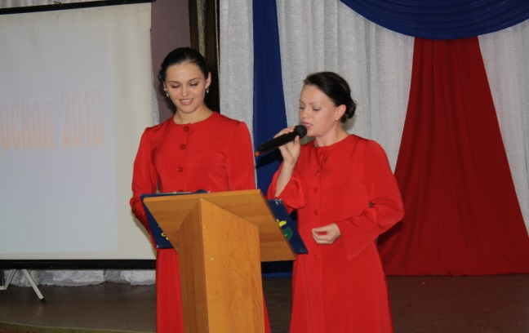
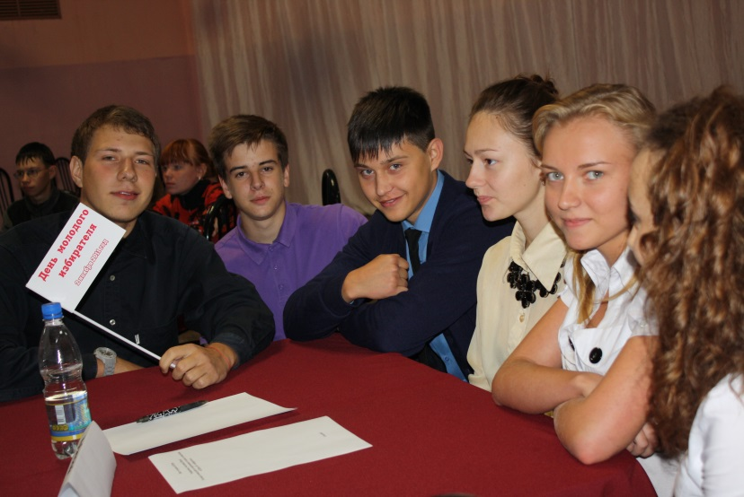
В рамках Дня молодого избирателя и в связи с выборами 8 сентября 2013 года главы Муниципального образования город Ирбит Ирбитской городской территориальной избирательной комиссией совместно с Ирбитским городским молодежным Советом и Ирбитской городской молодежной избирательной комиссией организован и проведен молодежный форум «Я, избиратель - правовой калейдоскоп 2013». В форуме приняли участие шестьдесят пять
студентов, кроме того, участвовали болельщики
команды учебных заведений и общественные
организации.
Всего в мероприятии участвовало сто
восемнадцать человек. При подведении итогов все все участники были награждены дипломами
Ирбитской городской ТИК и призами.

Slide 17
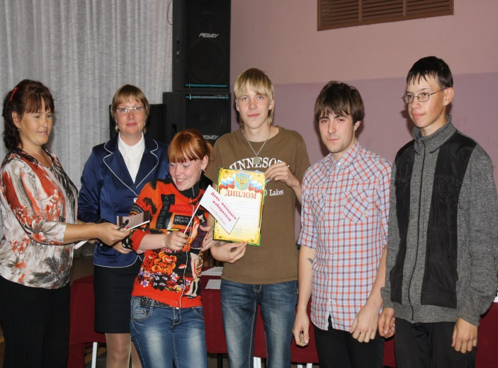
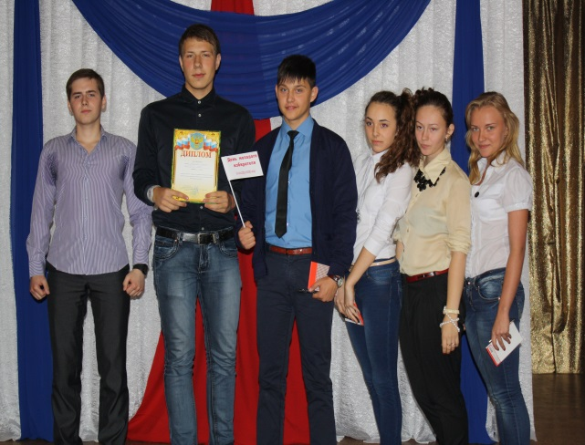
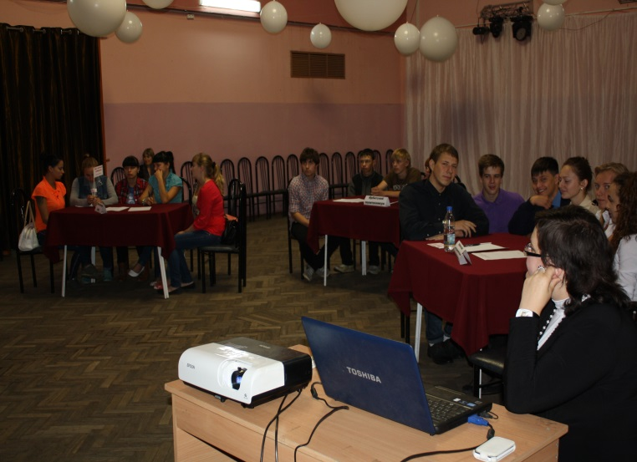
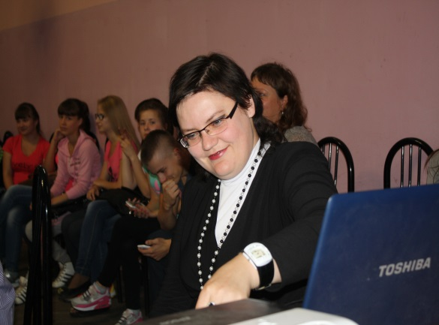
День молодого избирателя

Slide 18
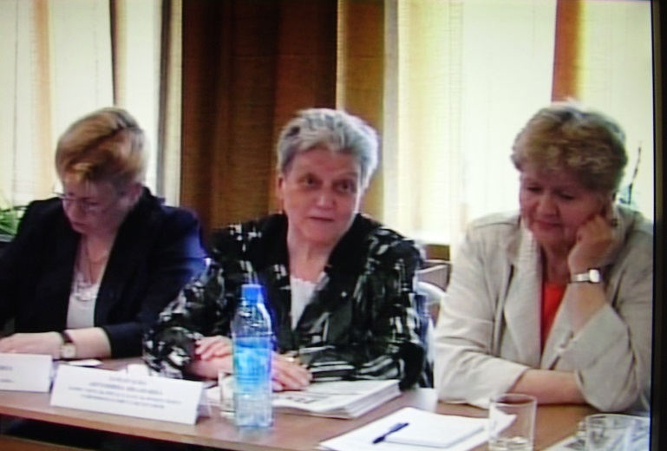
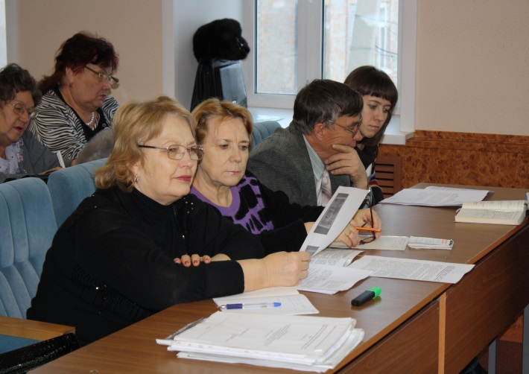
Особое место в системе правового
просвещения избирателей занимает работа с
пенсионерами, ветеранами, инвалидами.
В рамках избирательной кампании Комиссией было организовано тесное взаимодействие с городскими общественными организациями инвалидов, ветеранов по обеспечению реализации их избирательных прав. Через эти организации был организован учет этой категории избирателей, адресная рассылка информационно-разъяснительных материалов, а также встречи с избирателями.
Комиссия регулярно участвовала в заседаниях
советов ветеранов, информируя об изменениях
избирательного законодательства, ходе избирательной
кампании. Одной из эффективных форм работы с
избирателями старшего возраста является клуб
избирателей в 2013 году состоялось 10 заседаний.

Slide 19
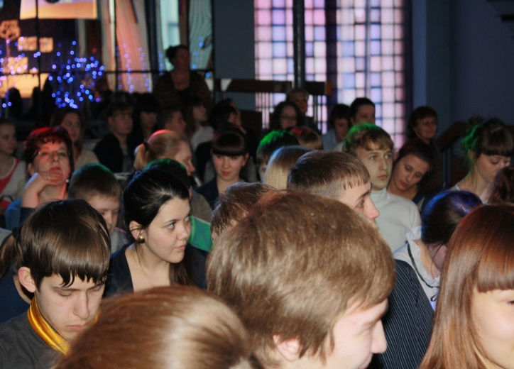
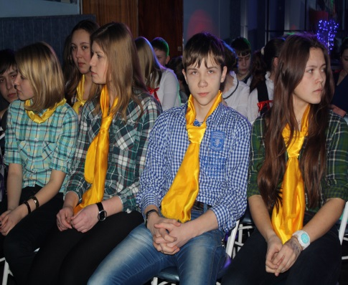
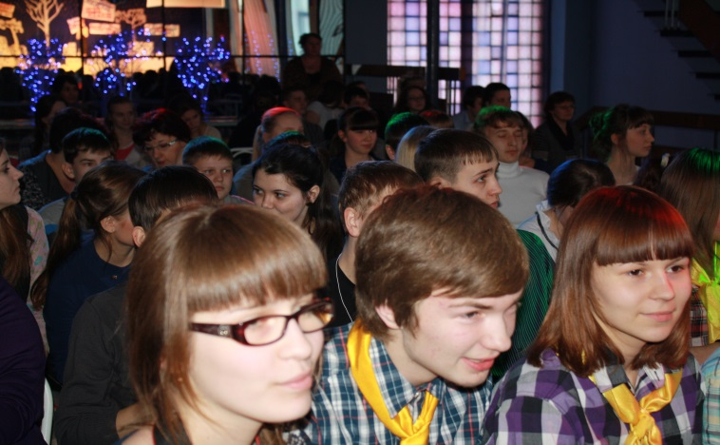

Slide 20
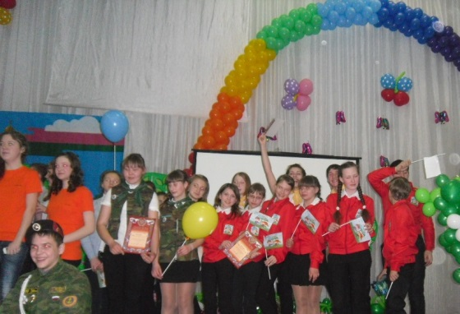
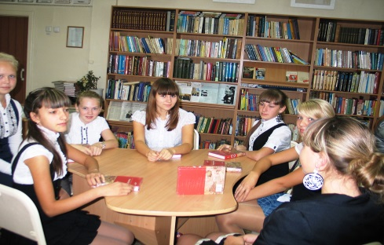
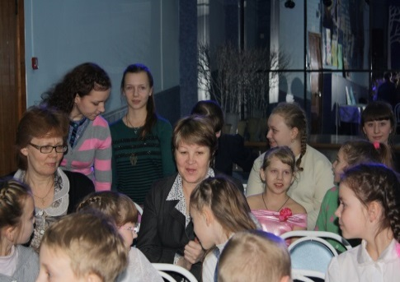
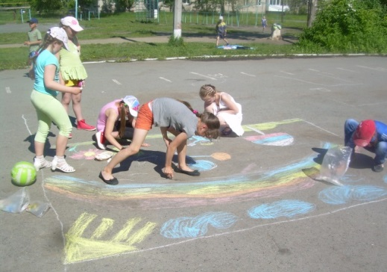
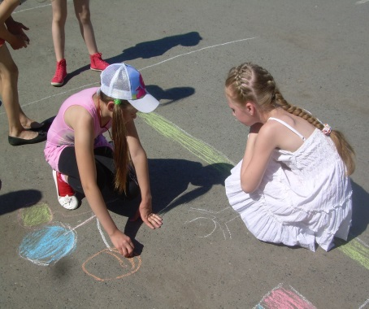
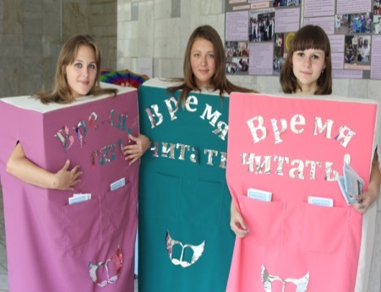
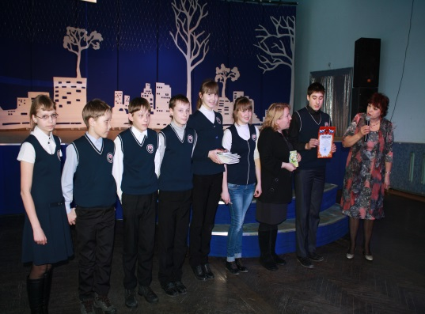
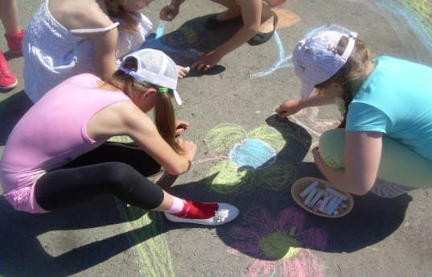
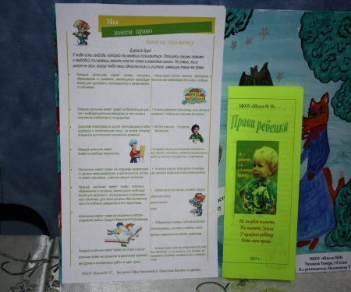
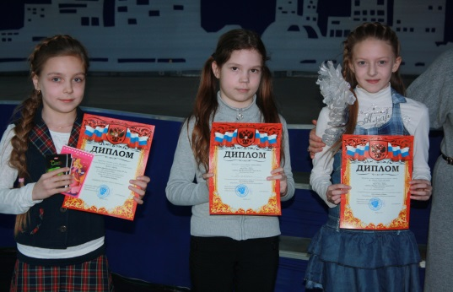
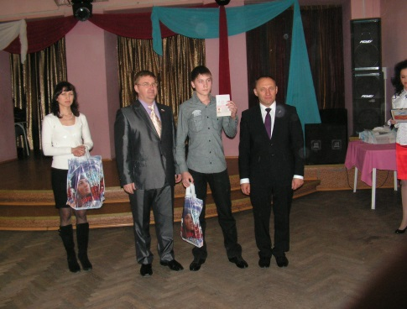
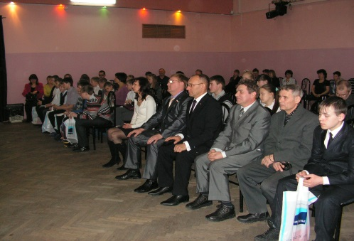
КОНКУРСЫ

Slide 21
Для реализации мероприятий Программы по повышению правовой культуры избирателей, обучению организаторов выборов Ирбитская городская территориальная избирательная комиссия взаимодействовала с органами местного самоуправления Муниципального образования город Ирбит, представителями политических партий, иных общественных объединений, средствами массовой информации, государственными органами.

